Slide 1
KASIM AYI ÇALIŞMA PLANI
22.11.2021 tarihinde öğrencilere ve öğretmenlere proje tanıtımı yapılır.
Öğrencilerin sınıf içi , sınıf dışı davranışları 5 gün boyunca gözlemlenir.
Davranışlarında gelişim gösteren öğrenciler EN olur.
Bu öğrenciler Cuma günü yapılan okul panosunda ( törende de olabilir) ilan edilir.
En olan öğrenciler ile projenin ikinci kısmı olan uygulama kısmına geçilir.
Etkinlik1:
İşte Ben tanıtım kartı hazırlanır
-Öğrencilerin kişisel özelliklerini , duygusal özelliklerini , yaşadıkları yeri vb ifade eden bir kart hazırlar.
-Bu kart diğer ortaklar ile dijital olarak paylaşılacak ve baskısı yapılacaktır.Böylece diğer öğrencilerin başka ülkelerden arkadaş sahibi olması sağlanacak.
Etkinlik2:Öğrencilere ; Başka ülkeden bir arkadaşın olsa ne söylemek istersin ? Sorusu sorulur.
Bu soruya cevap olarak kısa bir video çekimi yapılır. Videolar ortaklar ile paylaşılır.

Slide 2
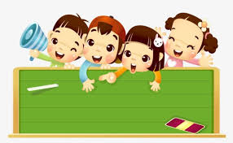
KasIm ayIndakİ hedefler
Dünyadaki diğer insanları keşfetmek ve tanımak.
Kendisini diğer insanlara tanıtmak.
Arkadaş olmak .

Slide 3
KAZANIMLAR
SAYGI
EMPATİ
KENDİNİ İFADE ETMEK
EVRENSELLİK

Slide 4
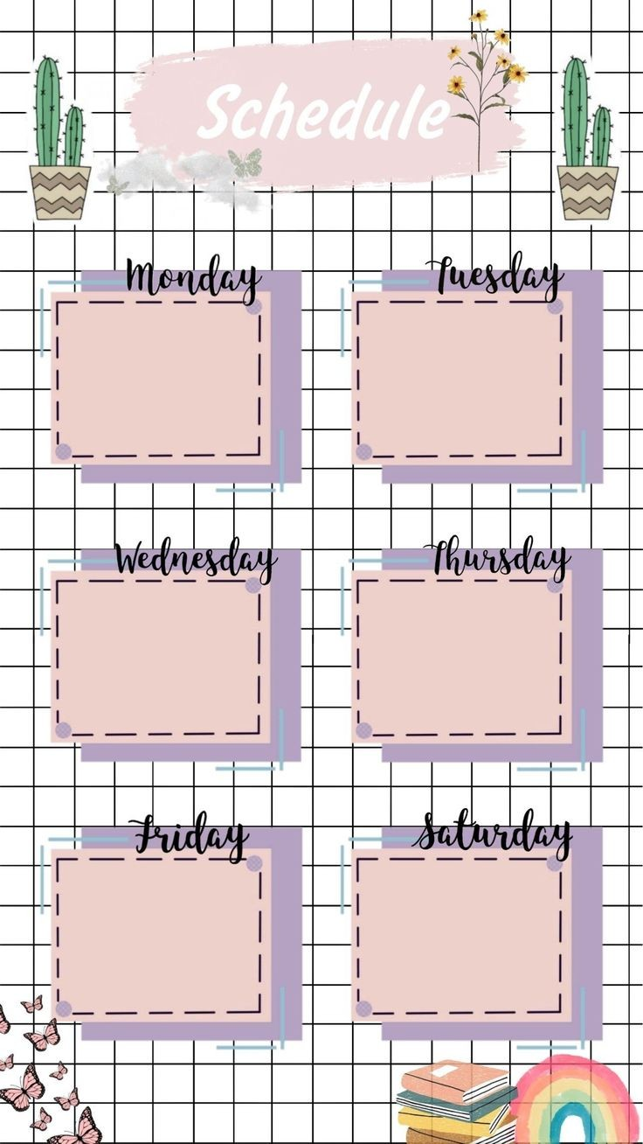
NOTES
Proje 22 Kasım da başlar.Daha sonra beş gün boyunca öğrenciler gözlemlenir. Bu süre içerinde en çok kurallara uyan , ders başarısı gösteren,saygılı olan , kibar ,nazik , arkadaşçıl davranan vb davranışlar ile sınıfında örnek olan bir veya iki öğrenci seçilir bu sizin inisiyatifinize kalmış bir durum . Öğrencilere eğer bütçeniz var ise Cuma günü hediyeler(Kitap,kalem,toka,çikolata,
top,bileklik,kalemlik,defter,dergi vb)verilir.
Proje panosunda çocukları isimleri ve hangi davranıştan dolayı bu ödülleri kazandıkları ilan edilir.
Etkinlik kısmına geçilir.Her sınıftan seçilen öğrenciler ile 30 Kasım tarihinde uygun bir saat belirlenir. Fon kartonuna çocuklar kendini tanıtan resimler çizer,yazılar yazar,resmini yapıştırır,süslemesini yaparlar.Bunlar twinspace sayfasına yüklenecek.
2 Aralık tarihinde aynı öğrenciler ile 2.etkinlik (soru sorma – video cekimi) yapılır.
Öğrenci ve öğretmenlere proje tanıtımı yapılır.
Proje panosu hazırlanır.
Öğretmenlere öğrenci gelişim formu dağıtılır.
Proje hakkında doküman oluşturulur.
Formlar alınır.
Öğrencilere verilecek ise ödüller ve rozetler hazırlanır.
En olan öğrenciler projenin panosunda ilan edilir.

Slide 5
WORK PLAN FOR NOVEMBER
The project is introduced to students and teachers on 22.11.2021.
Students' in-class and out-of-class behaviors are observed for five days.
Students who improve in their behavior become the BEST.
The names of these students are written on the school board (perhaps with a ceremony) prepared on Friday.
The second part of the project, the practical part, starts with the best students.
1. Activity:
Students create a card called HERE'S ME.
-Students' personal characteristics, emotional characteristics, place of residence, etc. Prepares a card expressing this.
-This card will be shared and printed digitally with other partners. In this way, it will be possible for other students to have friends from other countries.
Activity2:
To students; What would you say if you had a friend from another country? The question is asked.
In response to this question, a short video is shot. Videos are shared with partners.

Slide 6
aims and objectives IN NOVEMBER
Discovering and getting to know other people around the world.
Introducing yourself to other people.
To be friends .

Slide 7
ACQUİREMENTS
RESCPECT
EMPATHY
ABILITY OF SELF EXPRESSION
UNIVERSALITY

Slide 8
NOTES
The project starts on November 22. The students are then observed for five days. During this period, there are people who follow the rules, succeed in the lesson, are respectful, polite, polite, friendly, etc. one or two students are chosen as examples in your class, it's up to you. If you have a budget, gifts (books, pens, buckles, chocolates,
ball, bracelet, pen holder, notebook, magazine, etc.) are provided.
The names of the children and the behaviors they gain are announced on the project board.
Event time begins. A suitable time is determined on 30 November with students selected from each class. Children draw pictures introducing themselves on colored papers, write texts, paste their pictures, decorate them. These will be uploaded to the twinspace page.
On December 2, the second activity (asking questions - video shooting) is held with the same students.
Project presentations are made to students and teachers.
The project board is prepared.
Student development form is distributed to teachers.
Documentation about the project is created.
Forms are received.
Awards and badges are prepared to be given to students.
The most successful students are announced on the project board.

